Slide 1
第12章 网上购物商店
Notes:
UML面向对象分析与设计教程
第13章 网上购物商店

Slide 2
学习内容
需求分析
创建系统用例模型
创建系统静态模型
创建系统动态模型
创建系统部署模型

Slide 3
需求分析
随着网络的不断发展，网络购物已经日渐成为消费者的一种生活习惯，人们已经开始认同这种在网上消费的方式。各种商家竞相在网络建立网上商店。我们这里要介绍的网上购物商店就是这一背景下的产物。
网上购物商店，也就是在网络上建立一个虚拟的购物商店，结合网络技术和传统实体商店的优点，减少流通环节，降低交易成本，打破时空和地域的限制。使用户可以通过网络在商店中挑选和购买商品，感受网络给我们带来的购物体验。

Slide 4
需求分析1
根据网上购物商店的日常经营和管理，本系统的用户主要分为有三种：
  一种是网上商店的普通用户即游客、
  一种是网上商店的注册会员用户、
  还有一种是网上商店的管理员。
  三者的身份不同，权限不同，所以，具体的功能需求也不同。
对于普通用户来说，可以浏览网上商店的各种内容，搜索商品信息并且可以申请成为注册会员。
对于注册会员来说，除了具备了普通用户的所有功能，并还拥以下的功能：
  1. 在登录页面中输入注册的用户账号和密码，通过身份验证进入到网上商店。
  2. 可以浏览网上商店中各种商品的详细信息和内容。
  3. 可以对选择的商品进行购买，同时可以修改购买的数量和清除购买的操作。
  4. 当提交购买信息后，用户能够查看购买的信息情况。
  5. 能够对网上商店中的所有商品进行快速查询。
  6. 能够对自己的会员信息进行修改和注销。

Slide 5
需求分析2
对于网站管理员而言，也分为系统管理员和普通管理二类，他们的权限和功能也各不相同：
  系统管理员主要负责系统的数据管理和维护工作以及对整个系统的普通管理员资料信息和权限进行管理。
  对普通管理员而言，他的功能范围包括：
    对会员资料信息进行管理，可查看用户的基本信息和删除该用户的信息。
    对商品信息进行管理，包括对商品的添加、修改、删除和查询操作。
    对商品订单信息进行管理。包括：查看订单和修改当前订单的状态。

Slide 6
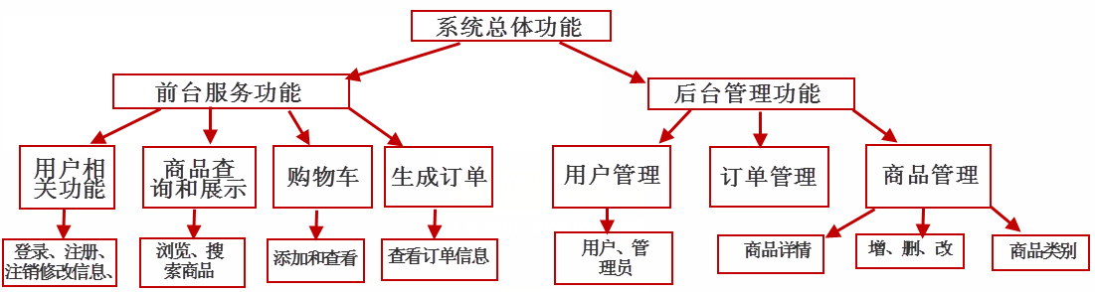
需求分析
网上购物商店的功能结构图

Slide 7
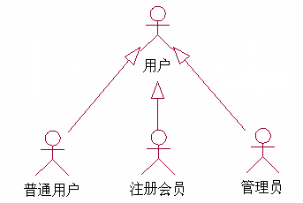
创建系统用例模型
确定系统的参与者
网上购物商店的参与者包含以下三种：
（1）用户。泛指所有使用网上购物商店系统的人，是专门抽象出来的一个参与者。
（2）普通用户。也就是游客，进入网上商店浏览但是没有进行注册的用户，无权购买商品，仅有浏览商品信息的功能。
（3）注册会员用户。已经注册过的用户，登录网上商店后即可进行购物。
（4）管理员。对本系统进行数据管理、数据维护、商品、订单和用户管理的用户。

Slide 8
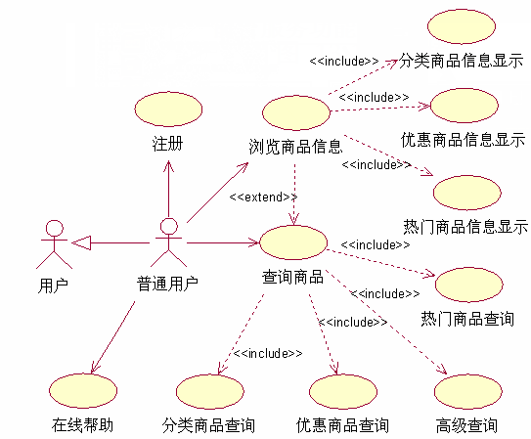
创建系统用例模型
1.普通用户用例图
普通用户能够通过该系统进
行如下活动：
（1）在网上购物商店进行注
册成为注册会员。
（2）浏览商品的信息，包括：
分类商品信息、优惠商品信
息和热门商品信息。
（3）查询商品，包括分类商
品、优惠商品和热门商品以
及高级查询。
（4）通过在线帮助获得想要
了解有关网站和商品的信息。
Notes:
1.普通用户用例图
普通用户能够通过该系统进
行如下活动：
（1）在网上购物商店进行注
册成为注册会员。
（2）浏览商品的信息，包括：
分类商品信息、优惠商品信
息和热门商品信息。
（3）查询商品，包括分类商
品、优惠商品和热门商品以
及高级查询。
（4）通过在线帮助获得想要
了解有关网站和商品的信息。

Slide 9
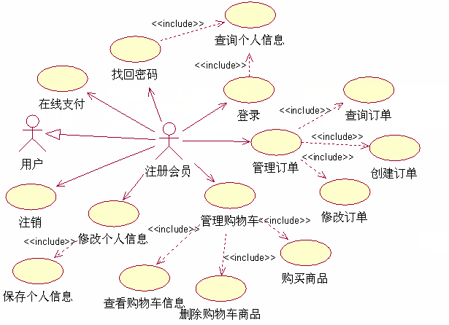
创建系统用例模型
2.注册会员用例图
注册会员除了普通用户所有的
功能，还可以通过本系统进行
如下活动：
（1）登录网上购物商店。
（2）管理购物车，包括：查
看购物车信息、删除购物车商
品、购买商品。
（3）管理订单，包括查询订
单、创建订单和修改订单。
（4）进行商品订单的在线支
付。
（5）修改个人密码、找回个
人密码、修改个人信息和注销。

Slide 10
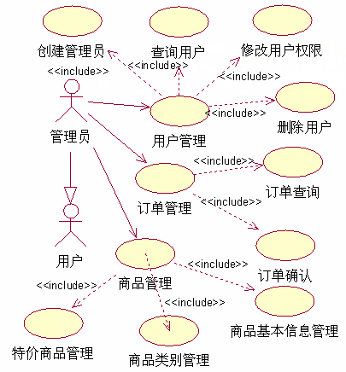
创建系统用例模型
3. 管理员用例图
管理员能够通过该系统进
行如下活动：
（1）对用户进行管理，
包括创建管理员、查询用
户、修改用户权限和删除
用户。
（2）对订单进行管理，
包括：订单查询和订单确
认。
（3）对商品进行管理，
包括商品基本信息管理、
商品类别管理和特价商品
管理。

Slide 11
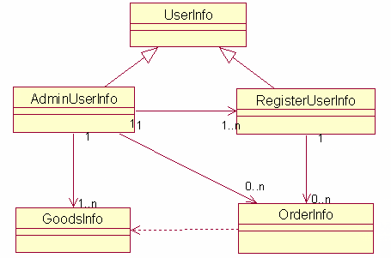
创建系统静态模型
数据访问层实体类图
1. 根据系统需求，确定用户信息实体类“UserInfo”、订单信息实体类“OrderInfo”、商品信息实体类“GoodsInfo”。由于普通用户只是浏览页面，所以不需要专门创建一个实体类。而注册会员和管理员可以抽象出一个用户信息实体类“UserInfo”作为基类，把注册会员信息实体类“RegisterUserInfo”和管理员信息实体类“AdminUserInfo”作为子类，形成继承的关系。
2. 注册会员信息实体类和订单信息实体类之间是“一对多”的关联关系，一个注册会员可以拥有多个订单；而对于订单而言，没有商品就没有订单，所以订单信息实体类和商品信息实体类是依赖的关系；对于管理员来说，一个管理员可以管理多个订单信息、多个用户信息和多个商品信息，所以管理员信息类与订单信息实体类、商品信息实体类、注册会员信息实体类、管理员信息实体类都是“一对多”的关联关系。

Slide 12
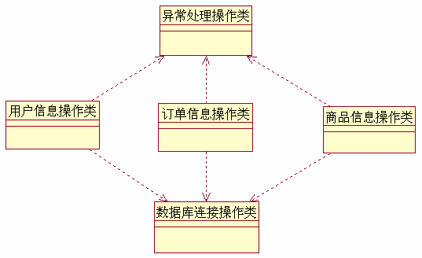
创建系统静态模型
数据访问组件类图
在本系统的数据访问层中，除了实体类类图以外，还包括了数据访问层的各个数据访问组件的类图。由于本系统中存在着代表用户信息的实体类、商品信息的实体类和订单信息的实体类，因此，相应的也就有对应的组件类。其中，商品信息操作类实现商品信息的数据访问操作、订单信息操作类实现订单信息的数据访问操作、用户信息操作类实现用户信息的数据访问操作；另外，还有一个处理错误的异常处理操作类和一个实现数据库连接的操作类，这二个类是其他三个操作类的依赖对象。

Slide 13
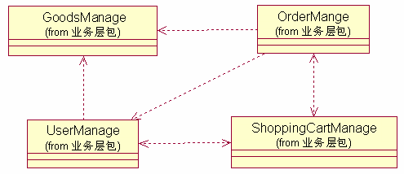
创建系统静态模型
业务层类图
本系统的具体业务功能主要有四类：
  用户有关的信息管理类“UserManage”、
  与商品有关的信息管理类“GoodsManage”、
  与订单有关的信息管理类“OrderManage”
  与购物车有关的信息管理类“ShoppingCartManage”，
  它们彼此间是相互依赖的关系。

Slide 14
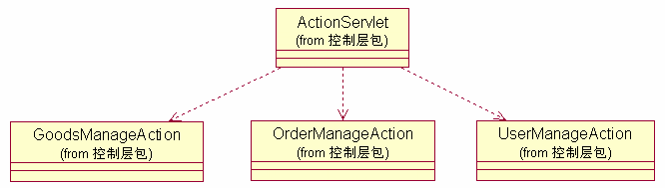
创建系统静态模型
控制层类图
本系统控制层主要包括
  前端控制器组件“ActionServlet”和
  完成商品信息“GoodsManageAction”、
  订单信息“OrderManageAction”、
  用户信息业务“UserManageAction”
  调度的后端业务控制器Action类。
  其中，前端控制器依赖于后端控制器。

Slide 15
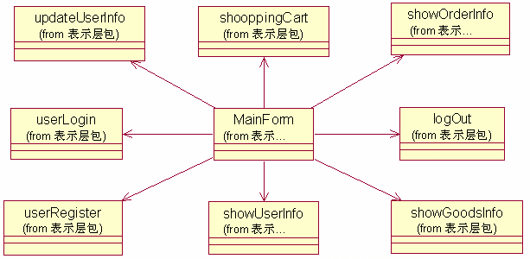
创建系统静态模型
表示层类图
本系统表示层中的类比较多，主要是客户端显示给用户的各种界面类，它们包括了
系统首页“MainForm”、
登录界面“userLogin”、
注销界面“logOut”、
用户注册界面“userRegister”、
修改用户信息界面“updateUserInfo”、
购物车界面
“shoppingCart”、
显示商品信息界面“showGoodsInfo”、
显示订单信息界面“showOrderInfo”、
显示用户信息界面“showUserInfo”。

Slide 16
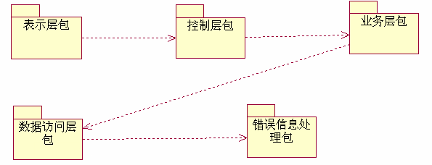
创建系统静态模型
组织系统包图
本系统采用了分层的架构，即把系统分为了“表示层”、“控制层”、“业务层”和“数据访问层”四个层次。那么对系统进行组织也就顺理成章的先分为对应的四个包：表示层包、控制层包、业务层包和数据访问层包。另外，在加上处理系统各种错误的“错误信息处理包”。五个包之间是相互依赖的关系。

Slide 17
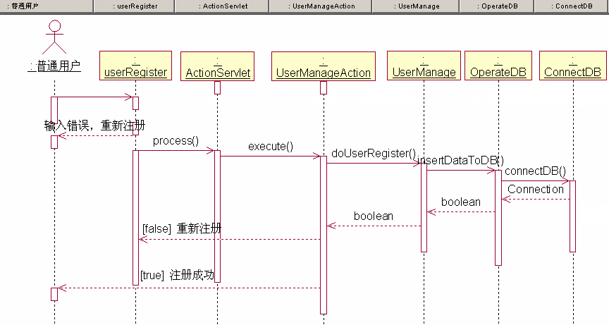
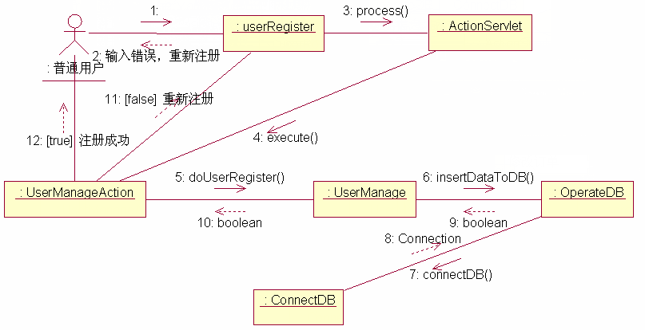
创建系统动态模型
1.普通用户注册本系统序列图
和交互图
工作流程如下：
（1）普通用户输入个人信息后，系
统进行页面中表单数据的验证，并能
返回具体错误信息让用户修改。
（2）用户根据提示的错误信息输入
正确的信息。
（3）用户输入正确的信息并通过页
面验证后，系统把用户信息取出，保
存到业务实体组件对象中，进而调用
业务组件类中的方法实现将用户的信
息存入数据库。
（4）用户注册成功后系统将弹出注册
成功的信息提示。

Slide 18
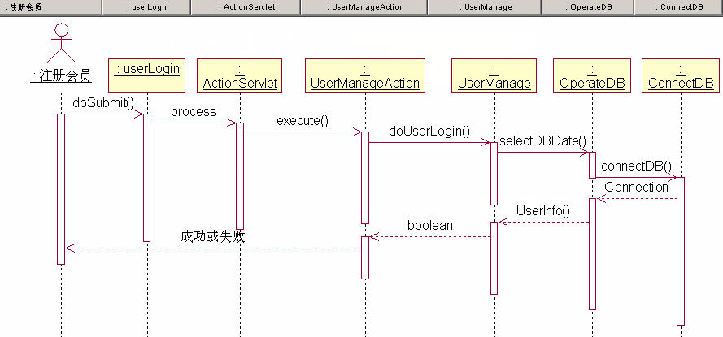
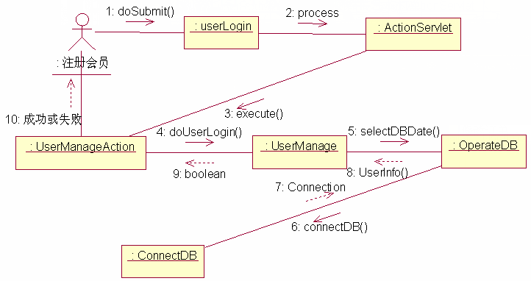
创建系统动态模型
2.注册会员登录本系统序列
图和交互图
工作流程如下：
（1）注册会员进入登录页面
“userLogin”，输入用户名、密
码和验证码，如果格式不正确会
输出错误信息，如果格式正确，
可以进行提交。
（2）后台系统通过组件来查询
在数据库中是否有该用户的身份
信息存在，如果查不到任何记
录，则表示没有该用户信息，后
台组件将提示信息传递并输出到
登录页面。
（3）如果用户输入了正确的用
户名和密码，后台系统查询到用
户名和密码与数据库保存的信息
一致，则服务器返回true到控制
类，并将登录成功的信息输出到
登录页面。

Slide 19
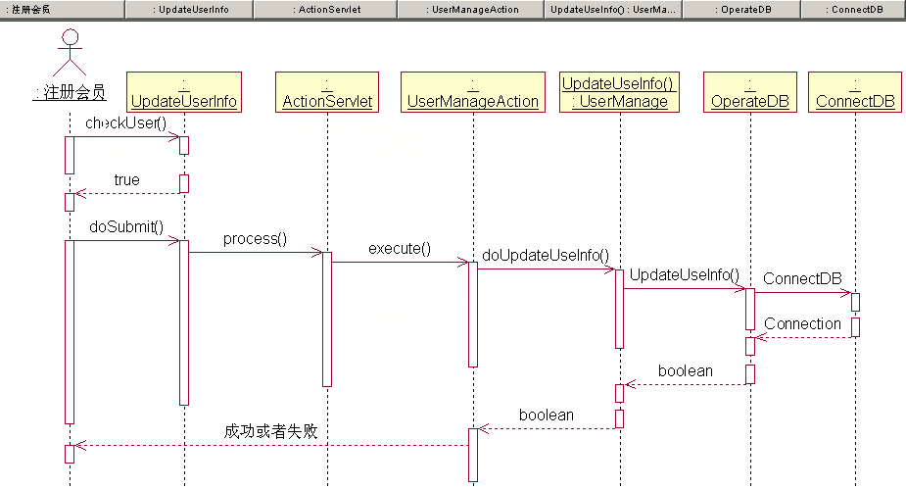
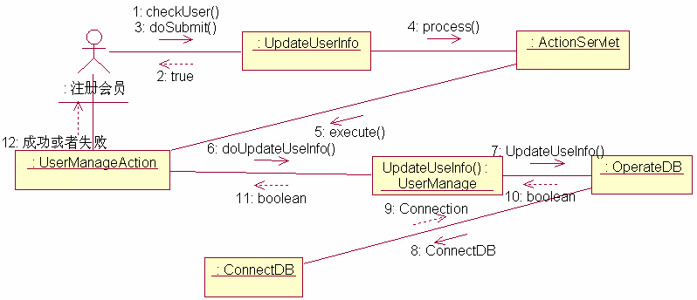
创建系统动态模型
3.注册会员修改注册信息序
列图和交互图
工作流程如下：
（1）注册会员登录系统成功后，点
击相关超链接进入修改注册信息的界
面“updateUserInfo”。
（2）会员在修改信息的表单中对有
关的数据项目进行修改。
（3）修改的数据被包装到相应的组
件对象中，然后保存到业务实体组件
对象中，进而调用业务组件类中的方
法实现用户个人信息以更新的方式存
入数据库表。
（4）系统将弹出修改成功的信息提
示。

Slide 20
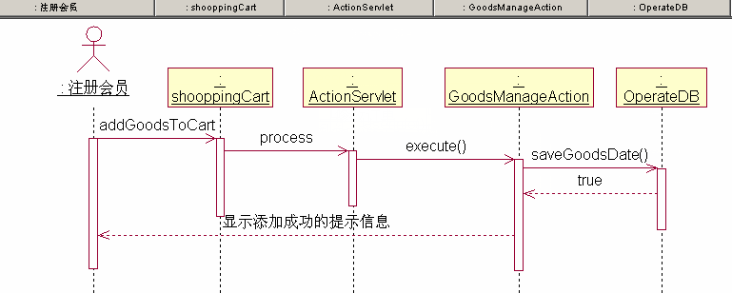
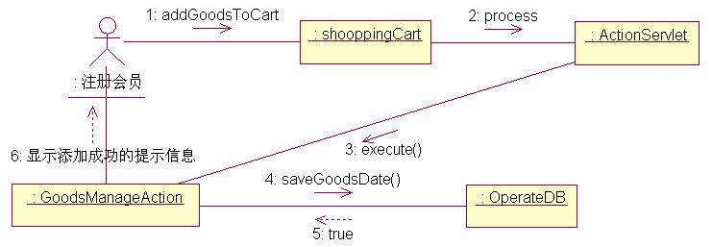
创建系统动态模型
4.注册会员户通过购物车添加商品
序列图和交互图
工作流程如下：
（1）注册会员在商品信息界面，点击购
买按钮，将要买的商品加入购物成并进入
到购物车界面“shoppingCart”。
（2）用户可以在购物车中修改购买商品
的数量。
（3）用户可以将不想买的商品从购物车
中删除。
（4）系统能够判断用户账户中是否存有
足够的资金购买购物车中的商品。
（5）购买成功后，系统将用户的购买信
息存入到数据库并生成订单。

Slide 21
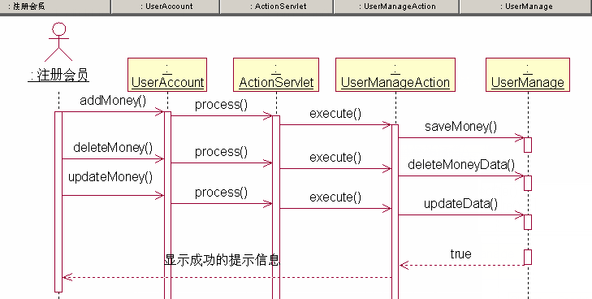
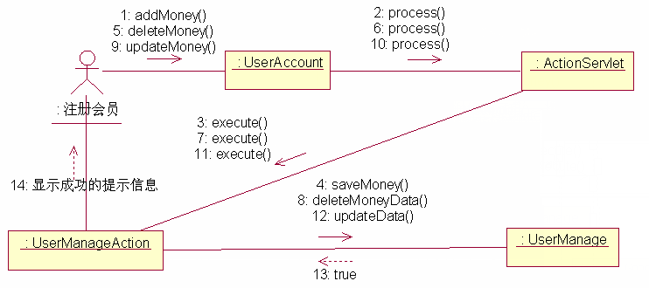
创建系统动态模型
5.注册会员管理账户序列图和交
互图
工作流程如下：
注册会员选中某些商品并想购买时，其
账户中必须有足够的资金，管理账户包
括可以显示账户中的存款余额；可以增
加账户中的资金等。
（1）注册会员成功登录后，可以单击
账户管理的超链接，系统调用用户名并
查询后台数据库得到用户的个人信息，
包括了账户资金的信息，然后通过前台
界面显示账户中的存款余额。
（2）如果用户增加账户里的资金，则
单击提交按钮，系统会取出用户填入的
资金值，保存到业务实体中，再调用业
务组件将用户新的资金更新到后台数据
库。

Slide 22
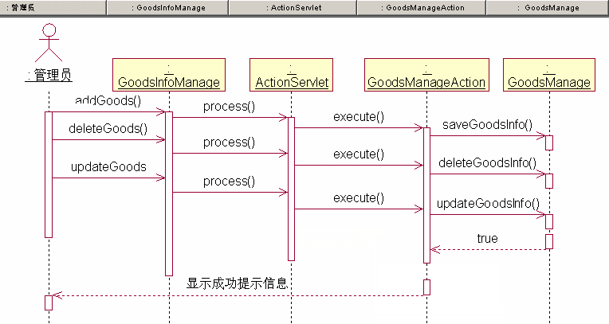
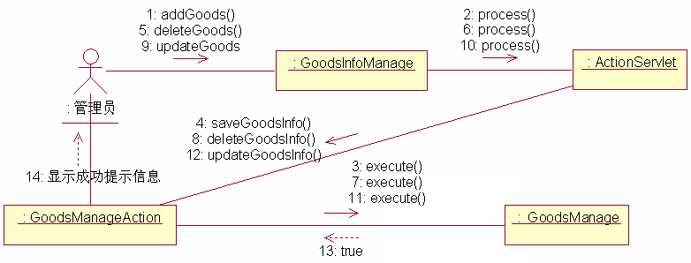
创建系统动态模型
6.管理员管理商品序列图和交互图
工作流程如下：
本系统数据库中商品信息是后台管理员通过后台
管理模块加入的。
（1）管理员进入商品管理界面
“GoodsInfoManage”，输入商品相关信息，单击
保存按钮，系统将这些信息保存到业务实体类对
象中，然后调用业务组件类中的方法，最后将商
品信息存入数据库表中。
（2）新的商品信息加入后，系统返回加入成功的
消息输出到管理界面。
（3）管理员在修改商品信息的表单中对有关的数
据项目进行修改。
（4）修改的数据被包装到相应的组件对象中，然
后保存到业务实体组件对象中，进而调用业务组
件类中的方法实现商品信息以更新的方式存入数
据库表。
（5）修改成功后，系统将弹出修改成功的信息提
示。
（6）管理员单击删除按钮，系统调用商品名并查
询后台数据库得到商品的信息，最后将商品信息
从数据库表中删除。
（7）删除成功后，系统将弹出操作成功的信息提
示。

Slide 23
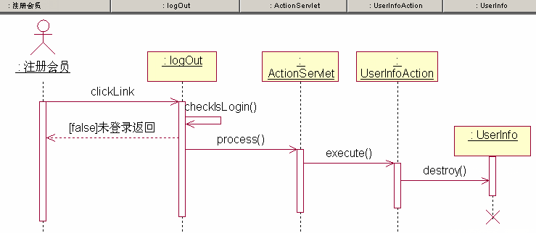
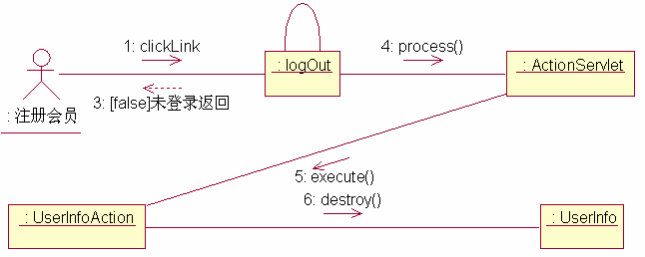
创建系统动态模型
7.注册会员在线注销序列图和交互图
工作流程如下：
本系统为已经成功登录本系统的注册用户提
供在线注销的功能（提前结束会话Session）
从而使该用户能够以另一个账户来登录或者
退出本系统。
（1）登录系统成功后的用户单击“注销”超链
接。
（2）后台系统中有关程序将识别该用户的
Session对象中是否有特定身份标识的数
据，如果存在，则表示该用户是成功登录系
统的用户。
（3）当后台的程序从Session对象中没有获
得具体身份标识的数据时，后台系统组件传
递表示层提示信息并输出显示要求该用户首
先要登录本系统。
（4）后台程序将保存在该用户Session对象
中的有关其身份的信息清除掉，同时结束本
次会话。后台系统将自动加载系统的首页。

Slide 24
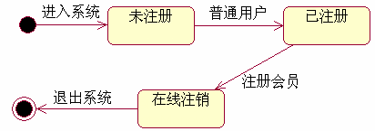
创建系统动态模型
8.用户状态图
用户在本系统中的可能出现的各种状态有：未注册、已注册、在线注销。它们之间的转化规则是：
（1）用户未注册时称为普通会员，可以浏览各种商品信息包括特价商品、
优惠商品和热门商品但不能购买商品。
（2）当用户注册后，称为注册会员，可以购买商品和修改个人信息。
（3）在线注销是已经成功登录的用户提前结束会话，从而可以用另一个
账号来登录或退出本系统。

Slide 25
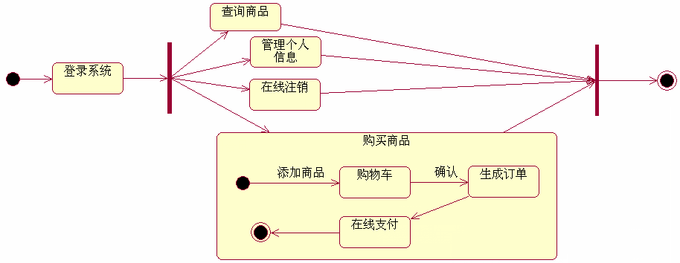
创建系统动态模型
9.注册会员状态图
注册会员在本系统中可能出现的各种状态有：登录系统、查询、管理个人信息、购买商品、产生订单、在线支付和在线注销。它们之间的转化规则是：
（1）注册会员首先必须登录系统，才能进行各种的操作。
（2）登录后可以在各种查询商品的界面寻找自己心仪的商品。
（3）找到中意的商品后，进入购买商品的状态，这个状态中可以包括一个子状
态来表示购物的过程。
（4）管理个人信息使注册会员可以修改密码、找回密码、修改送货地址的等个
人基本信息。
（5）最后在线注销，退出系统。

Slide 26
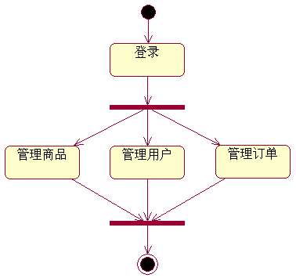
创建系统动态模型
10.管理员状态图
管理员在本系统中的可能出现的各种状态有：登录系统、管理商品、管理用户和管理订单。它们之间的转化规则是：
（1）管理员首先必须登录系统，才能进行各种的操作。
（2）管理员可以在后台系统中进入到管理商品、管理用户
和管理订单的操作状态。

Slide 27
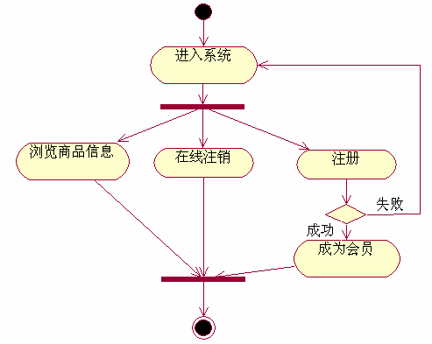
创建系统动态模型
11.普通用户活动
图
（1）普通用户通过网
址，进入本系统。
（2）在网页中浏览商
店内的各种商品。
（3）进入注册界面，
输入个人信息，提交成
功后成为会员。
（4）在线注销，退出
系统。

Slide 28
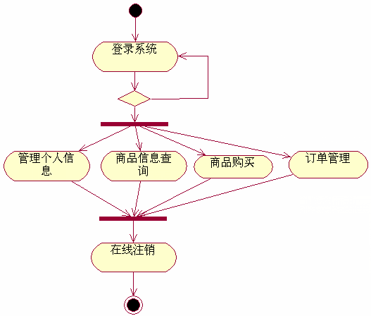
创建系统动态模型
12.注册会员活动图
（1）注册用户首先要进行登录系统的
活动。
（2）会员如果登录失败，将返回登录
界面。
（3）如果会员登录成功，则进入操作
界面。
（4）会员在操作界面可以进行商品信
息的查询活动。
（5）能够进行对自己注册信息的管理
活动
（6）会员可以进行商品的购买和订单
的管理活动
（8）最后，进行在线注销，退出系统。

Slide 29
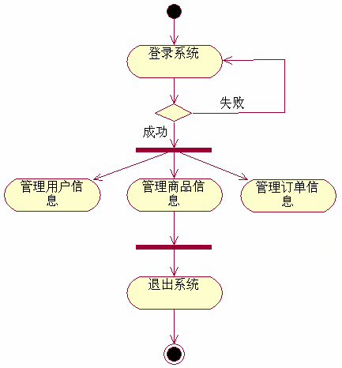
创建系统动态模型
13.管理员活动图
（1）管理员首先必须进行登录
系统的活动。
（2）如果管理员登录失败，将
返回登录界面。
（3）如果管理员登录成功，才
能进入到系统后台管理的界面。
（4）在该界面中，管理员可以
进行用户信息管理、商品信息管
理和订单信息管理的活动。
（5）结束所有操作活动后，退
出系统。

Slide 30
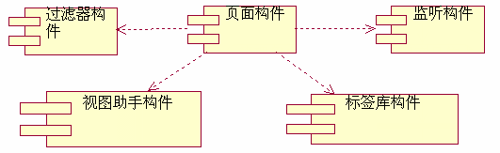
创建系统部署模型
系统构件图
在网上购物商店系统中，整个架构分成前台服务中的表示层、控制层、数据访问层和系统业务层四个部分，每一个部分都是由内部各自的构件所组成。
前台服务表示层
本系统中的表示层构件主要包括页面构件、过滤器构件、监听器构件、视图助手构件和标签库构件。其中，页面构件依赖于其余的四个构件。

Slide 31
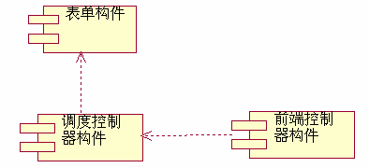
创建系统部署模型
前台服务控制层
本系统中的控制层构件主要包括
前端控制器构件和
后端业务调度控制器构件，以及包装各个表单数据的构件，它们之间是彼此依赖的关系。

Slide 32
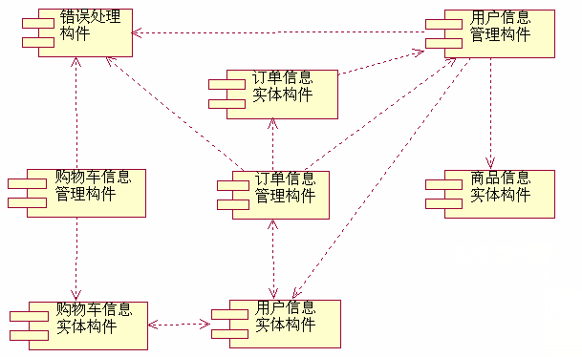
创建系统部署模型
系统业务层
系统业务层是本系统的核心和设计时要重点考虑的部分，由于系统的业务类型主要分为用户管理、商品管理、订单管理和购物车管理等。因此，在每一业务类型中都应该提供相应的功能实现构件。另外，考虑到业务功能执行过程中可能触发产生的各种异常错误，也提供了相应功能的错误处理构件。

Slide 33
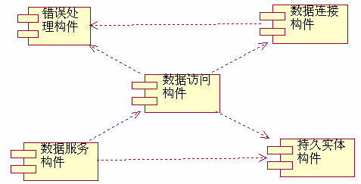
创建系统部署模型
前台服务数据访问层
数据访问层中的各个构件为整个系统提供数据访问的服务。对此，相应的提供了数据连接构件、访问操作构件、持久实体构件。考虑到数据访问过程中可能出现的异常，还提供了对应的错误处理构件。

Slide 34
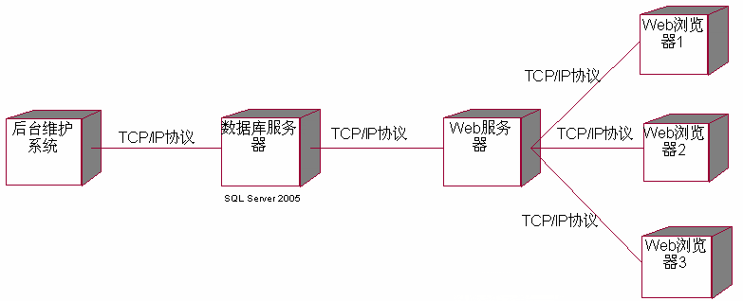
创建系统部署模型
系统部署图
在网上购物商店系统中，系统包括四种节点，分别是：数据库节点，负责数据存储和处理；后台系统维护节点，系统管理员通过该节点进行后台维护，执行系统管理员允许的所有操作；Web服务器节点，与数据库服务器进行交互，进行数据的访问；Web浏览器节点，即客户端节点，用户在浏览器上进行各种的操作。

Slide 35
综合作业
使用 Enterprise Architect建模
  Ch12_网上购物商店_学号_姓名.eapx
使用Rational Rose建模 [选做]
  Ch12_网上购物商店_学号_姓名.mdl [选做]

